Slide 1
Учёт рабочего времени сотрудников IT компании
Воронежский Государственный Университет
Факультет Компьютерных Наук
Кафедра информационных систем
Выполнили: студенты 3 курса, 1 группы
Никулин Р. А.,
Дремин М. Б.,
Стратиенко С. В.
Научный руководитель: преп. Иванов И.Ю.
Воронеж 2019

Slide 2
Проделанная работа
Никулин Р. А.
Модульная схема
ORM-модель
Диаграмма активности
Диаграмма последовательности
Реализация скелета приложения
Реализация отдельных модулей
Дремин М. Б.
Диаграмма классов
Диаграмма объектов
Диаграмма прецедентов
Курсовой проект
Диаграммы IDEF0
Стратиенко С. В.
Диаграмма состояний
Макеты интерфейса
Стили CSS
План тестирования
Тестирование приложения
Техническое задание

Slide 3
Введение
Актуальность разрабатываемой системы автоматизированного учета рабочего времени заключается в предоставлении данных, необходимых:
Для повышения эффективности работы сотрудников и производительности труда
Для поддержания трудовой дисциплины и стимулирования работников
Для анализа использования кадровых ресурсов, планирования и оптимизации рабочего времени и начисления заработной платы
С научной точки зрения автоматизированные системы могут внедрятся для минимизации явления перегорания сотрудника на рабочем месте, ведь это негативно отражается на деятельности компании, но и на физическом и психологическом здоровье человека.

Slide 4
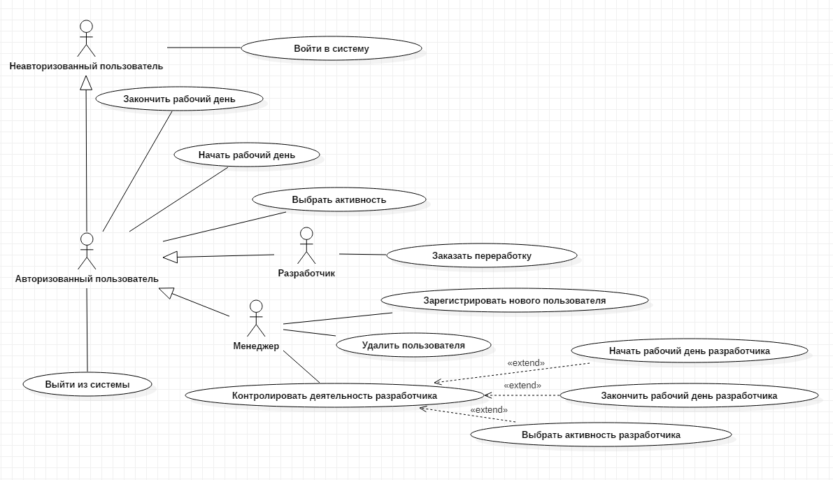
Постановка задачи
Использование разрабатываемого продукта в перспективе способно упростить задачи, зачастую выполняемые “на бумаге”, например:
Запись о начале и конце рабочего дня;
Корректировка рабочей деятельности сотрудника;
Внесение изменений о больничных, переработках и выходных.

Slide 5
Требования к продукту
Доступность приложения через локальный Web-сервер;
Разный уровень доступа для пользователей системы;

Slide 6
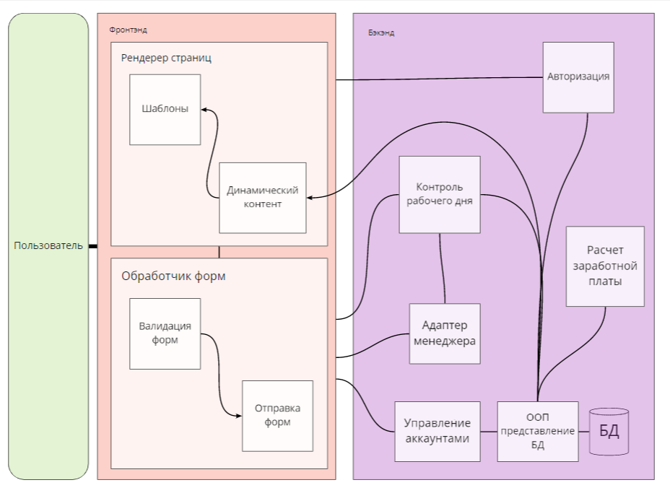
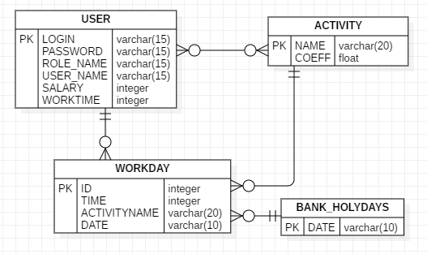
Модульная схема продукта
USER: авторизованный пользователь системы
ACTIVITY: модификатор рабочего дня (больничный, отпуск, переработка, командировка)
WORKDAY: рабочий день сотрудника
BANK_HOLYDAYS: таблица выходных дат

Slide 7
Анализ предметной области
Для создания приложения были использованы следующие средства и инструменты:
Python – язык программирования, со следующими установленными библиотеками:
Flask
SQLAlchemy
Flask_SQLAlchemy
WTForms
Flask_WTF
SQLite3
Flask – фреймворк Python для создания web-приложений
SQLite3 – база данных для хранения

Slide 8
Анализ предметной области
Обоснование выбора данного инструментария:
При реализации приложения был использован фреймворк Flask по причине его легковесности, модульности, гибкости настройки и растущей популярности;
Язык программирования Python был выбран для облегчения обслуживания, тестирования и модернизации приложения, а также вследствие его кроссплатформенности и поддержки большого числа библиотек и модулей;
СУБД SQLite3 была использована вследствие ее высокой производительности, а также способности SQLite3 и Flask взаимодействовать с помощью SQLAlchemy, что позволяет использовать подход ORM при разработке приложения.

Slide 9
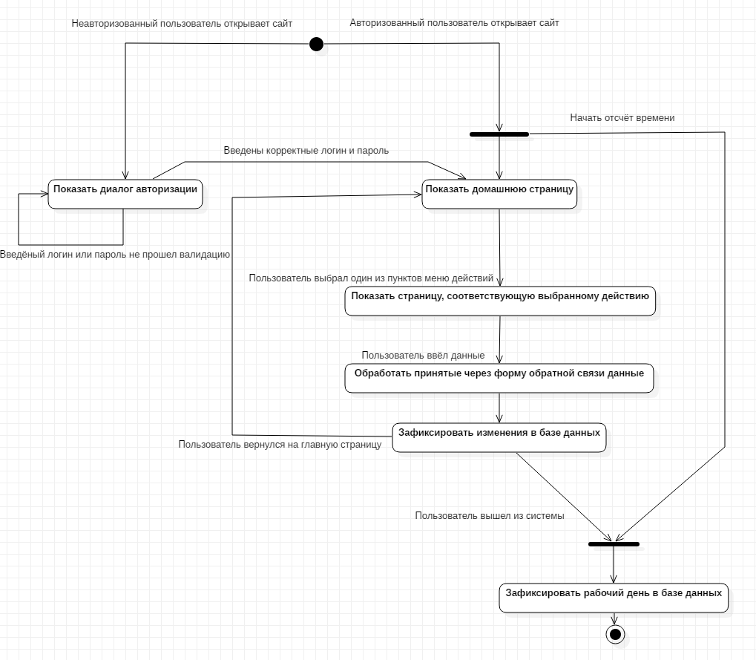
Анализ предметной области
При авторизации пользователя начинается отсчет времени его текущего рабочего дня. Пользователь может выполнять сценарии, которые соответствуют его роли. При выходе пользователя из системы отсчет текущего рабочего дня заканчивается.

Slide 10
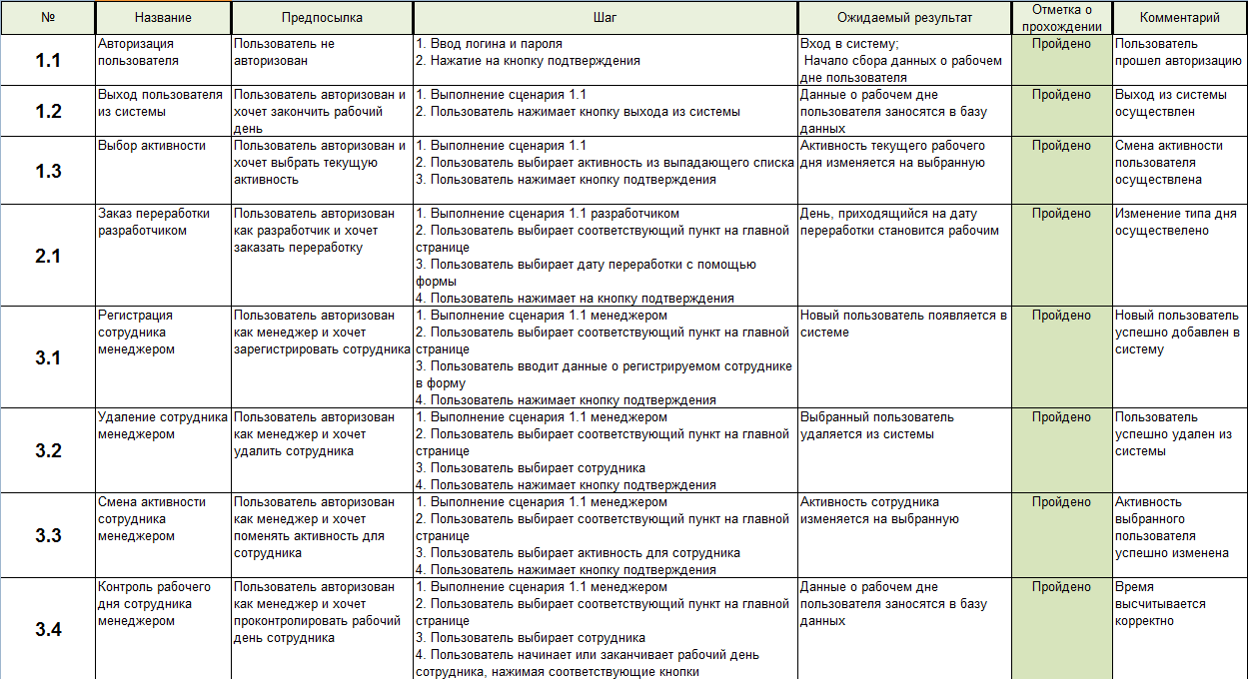
План тестирования

Slide 11
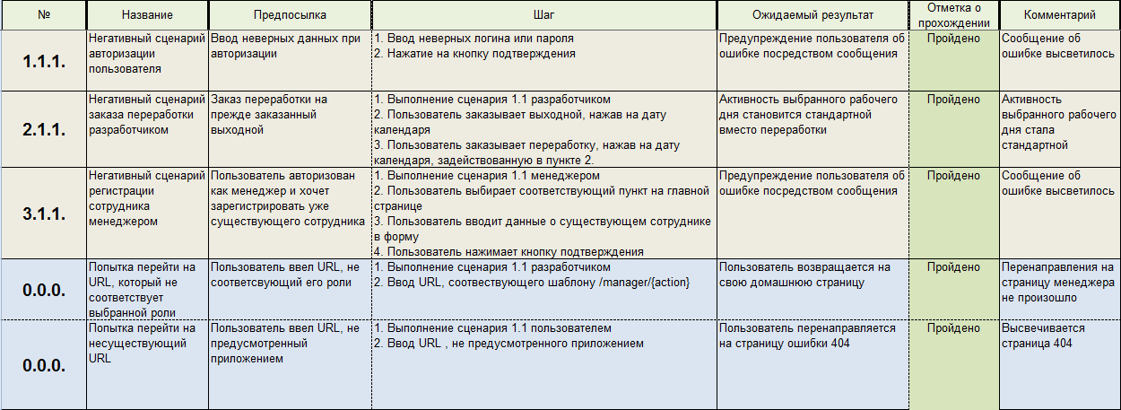
План тестирования

Slide 12
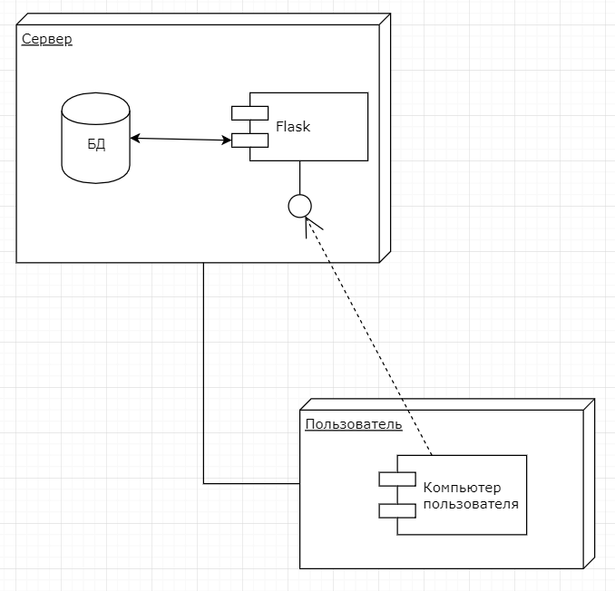
Реализация
Система предусматривает развертывание сервера Flask с базой данных SQLite на мощностях клиента в пределах локальной сети клиента.

Slide 13
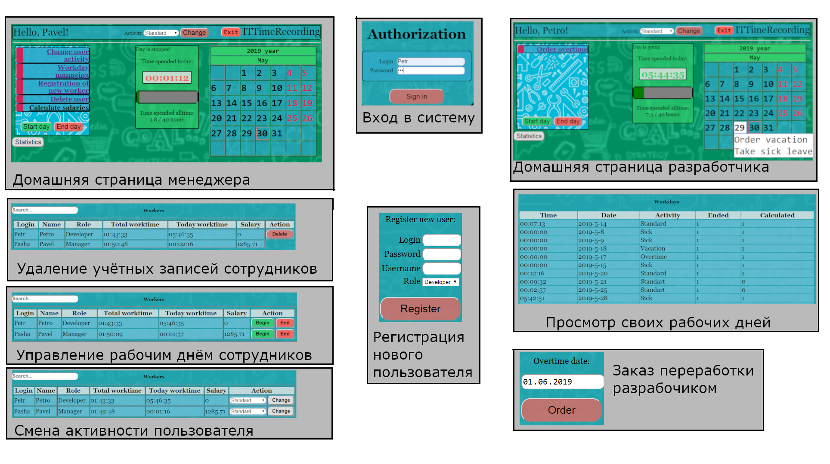
Реализация

Slide 14
Заключение
В результате разработан проект, соответствующий заданным требованиям и предоставляющий пользователю возможности:
Начала и окончания рабочего дня;
Выбора текущей активности;
Управления текущим рабочим днём сотрудника менеджером;
Вычисления зарплаты, исходя из количества отработанных часов и иных факторов, например командировок и больничных;
Заказа сотрудниками переработок;
Заказа сотрудниками выходных;
Удаление и создание аккаунтов сотрудников менеджером.

Slide 15
Учёт рабочего времени сотрудников IT компании
Воронежский Государственный Университет
Факультет Компьютерных Наук
Кафедра информационных систем
Выполнили: студенты 3 курса, 1 группы
Никулин Р. А.,
Дремин М. Б.,
Стратиенко С. В.
Научный руководитель: преп. Иванов И.Ю.
Воронеж 2019

